Slide 1
Yahoo_finance取得股價資料
製作人：黃宥輔

Slide 2
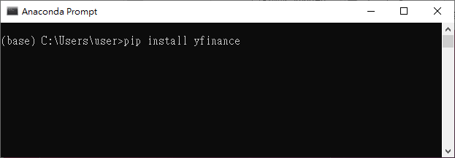
安裝
pip install yfinance

Slide 3
取得股票資料
行號 | 程式碼
1 | # -*- coding: utf-8 -*-
2 | import yfinance as yf
3
4 | stock_id = "2330"
5 | stock_id = str( stock_id ) + ".TW" # Yahoo Finance 的 代號為台灣的代號 + .TW
6 | data = yf.Ticker( stock_id ) # 抓取資料
7
8 | # 1mo = 1個月，max 可以把所有期間的資料都下載
9 | ohlc = data.history( period="2mo" )
10 | print( ohlc )

Slide 4
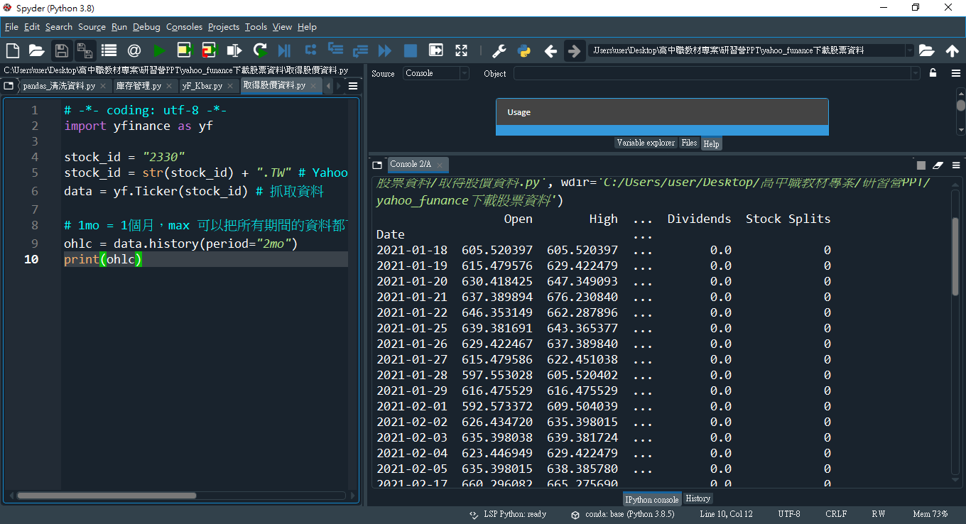
取得股票資料

Slide 5
轉換為自訂函式
行號 | 程式碼
1 | # -*- coding: utf-8 -*-
2 | import yfinance as yf
3
4 | def main( stock_id ):
5 | stock_id = str( stock_id ) + ".TW" # Yahoo Finance 的 代號為台灣的代號 + .TW
6 | data = yf.Ticker( stock_id ) # 抓取資料
7
8 | # 1mo = 1個月，max 可以把所有期間的資料都下載
9 | ohlc = data.history( period="2mo" )
10 | print( ohlc )
11
12 | if __name__ == "__main__":
13 | main( 2330 )

Slide 6
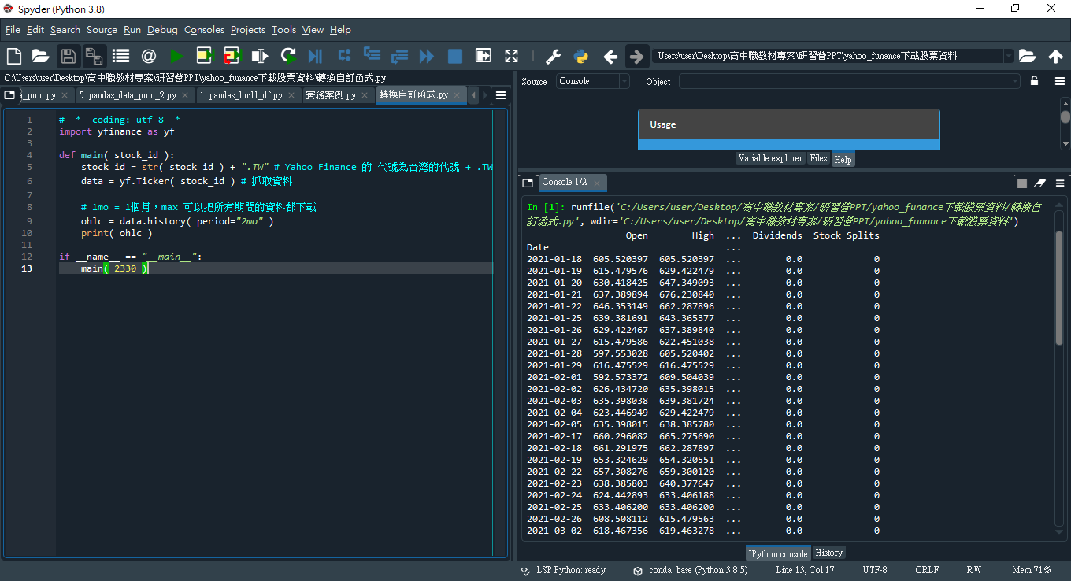
轉換為自訂函式

Slide 7
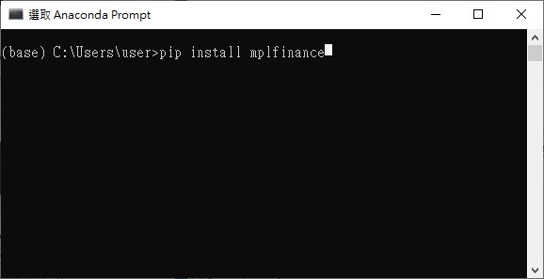
繪製圖表
pip install mplfinance
matplotlib 中繪製財務圖表的套件

Slide 8
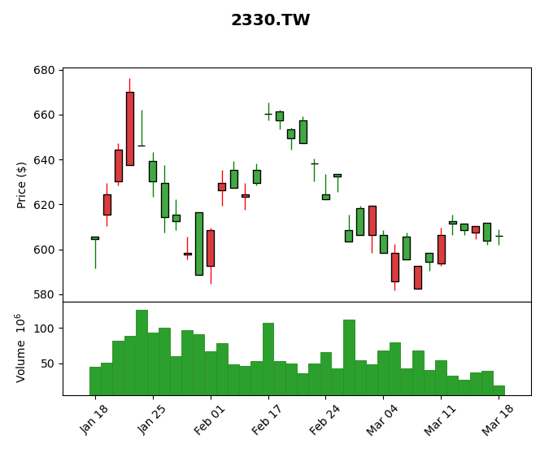
繪製圖表

Slide 9
繪製圖表
行號 | 程式碼
1 | # -*- coding: utf-8 -*-
2 | import yfinance as yf
3 | import mplfinance as fplt
4
5 | def draw_candle_chart( stock_id ):
6 | stock_id = str( stock_id ) + ".TW" # Yahoo Finance 的 代號為台灣的代號 + .TW
7 | data = yf.Ticker( stock_id ) # 抓取資料
8
9 | # 1mo = 1個月，max 可以把所有期間的資料都下載
10 | ohlc = data.history( period="2mo" )
11 | ohlc = ohlc.loc[ :, ["Open", "High", "Low", "Close", "Volume"] ] # 選擇製圖需要欄位(開高低收量)

Slide 10
繪製圖表
行號 | 程式碼
12
13 | # 調整圖表標示顏色
14 | mc = fplt.make_marketcolors(
15 | up = 'tab:red',down = 'tab:green', # 上漲為紅，下跌為綠
16 | wick = {'up':'red','down':'green'}, # 影線上漲為紅，下跌為綠
17 | volume = 'tab:green', # 交易量顏色
18 | )
19
20 | s = fplt.make_mpf_style( marketcolors = mc ) # 定義圖表風格
21

Slide 11
繪製圖表
行號 | 程式碼
22 | fplt.plot(
23 | ohlc, # 開高低收量的資料
24 | type = 'candle', # 類型為蠟燭圖，也就是 K 線圖
25 | style = s, # 套用圖表風格
26 | title = stock_id, # 設定圖表標題
27 | ylabel = 'Price ($)', # 設定 Y 軸標題
28 | volume = True,
29 | savefig='stock_Kbar.png', # 儲存檔案
30 | )
31
32 | if __name__ == "__main__":
33 | draw_candle_chart( 2330 )

Slide 12
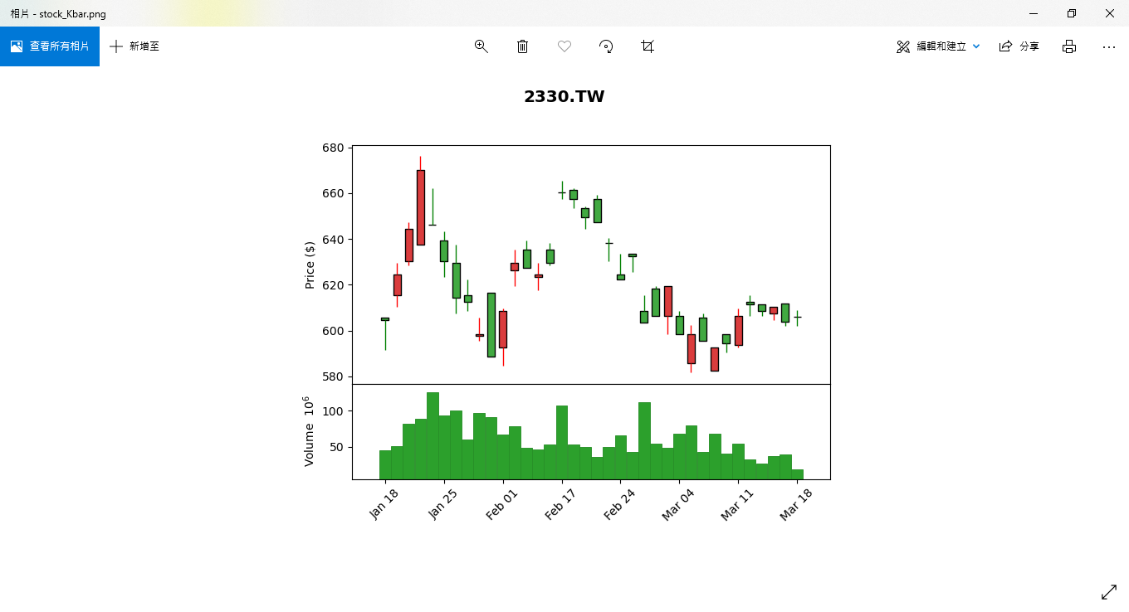
繪製圖表

Slide 13
謝謝聆聽！

